Slide 1
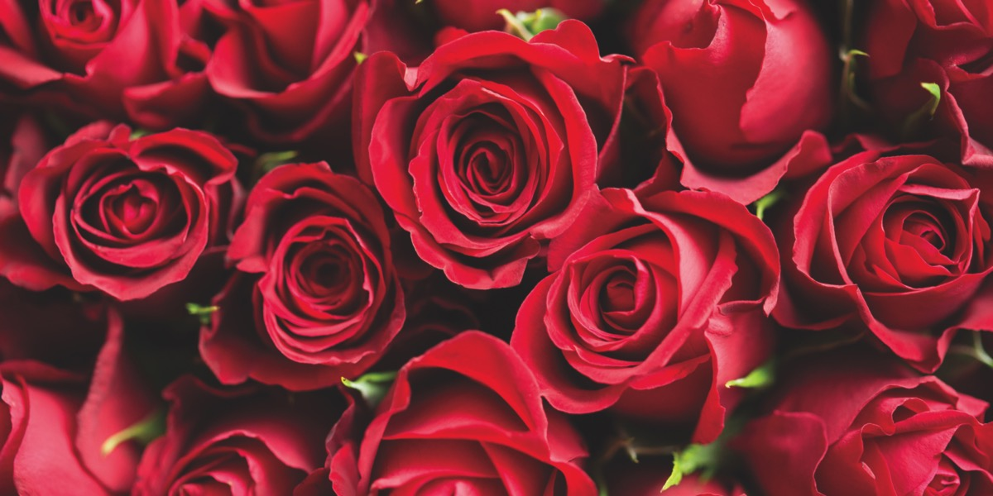
www.josarflor.com

Slide 2
КОМПАНИЯ
Josarflor S.A. - соперничающее и новаторское предприятие, которое производит и извлекает прибыль из роз превосходного качества, основанного и управляемого из-за эквадорских инвесторов, скомпрометированных в удовлетворении самых требовательных требований потребителей, как в продукте, так и в службе; то, что он делает в каждый специальный момент, было незабываемым.
Усадьба находится на расстоянии 5 минут в юго-восток прекрасного города Cayambe в 2.800 метров на уровне моря. Его привилегированное расположение в центре мира способствует производству роз специальной прибыли и единственным характеристикам.
Мы обладаем 36 гектарами в производстве, разработанный, чтобы гарантировать высокий уровень качества нашего продукта и в то же время применение почтительных методов производства наших людей и окружающей среды. В нашем связном подходе для развития мы получили удостоверения Flor Ecuador и BASC.
Вы приглашены превратиться в стратегического компаньона Josarflor и взять часть исключительного опыта

Slide 3
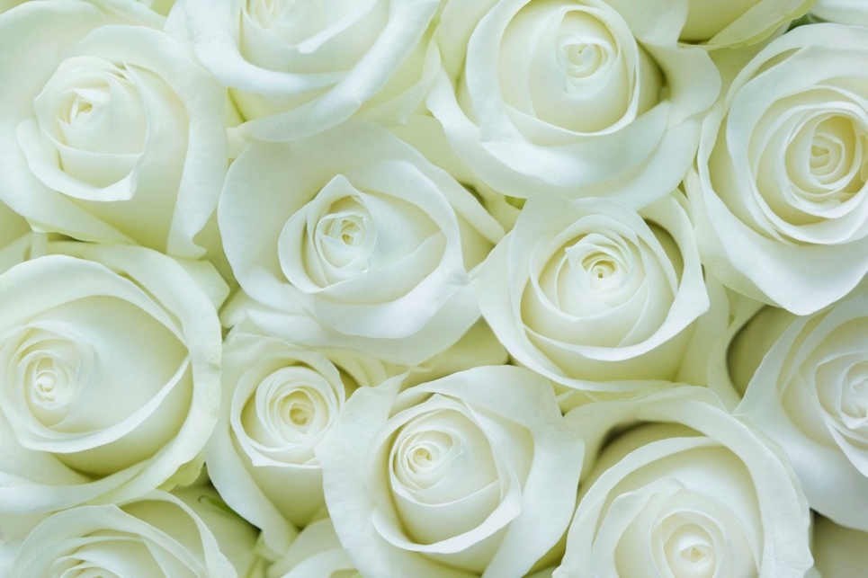
OUR
COLLECTION

Slide 4





3D
Altamira
Blush
Cabaret
Carpediem
Carrousel
Clown
Esperance
Free Spirit
High & Candy
High & Magic
Iguana
Iguazu
Kahala
Malibú
News Flash
Samba Pa Ti
Sunset-X-Pression
Sweetness
Twilight
Zazú
Explorer
Freedom
Hearts
Red Paris
Scarlatta
BI/COLOR NOVELTIES
RED
High & Yellow Magic
Mohana
Stardust
Tara
Amorosa
Amsterdam
Arleen
Engagement
Enjoy
Frutetto
Hermosa
Luciana
Nena
Pink Mondial
Pink X-Pression
Ragazza
Rosita Vendela
Saga
Salma
Secret Garden
Señorita
Tiffany
Titanic
YELLOW
PINK
Wasabi
GREEN

Slide 5






Cotton Candy
Dark X-Pression
Gotcha
Hot Explorer
Hot Paris
Jockey
Lola
Lola
Pink Floyd
Roseberry
Shogun
Topaz
Contrast
High & Orange Magic
Hilux
New Face
Nina
Orange Crush
HOT PINK
ORANGE
Coral Reef
Coral X-Pression
Country Home
Marzipan
Nectarine
Pompeii
Shimmer
Candlelight
Cream De La Cream
PEACH
CREAM
Alba
Avalanche
Blizzard
First Lady
Mondial
Moonstone
Playa Blanca
Polar Star
Tibet
Vendela
White Chocolate
Cool Water
Country Blues
Deep Purple
Moody Blues
WHITE
LAVENDER

Slide 6
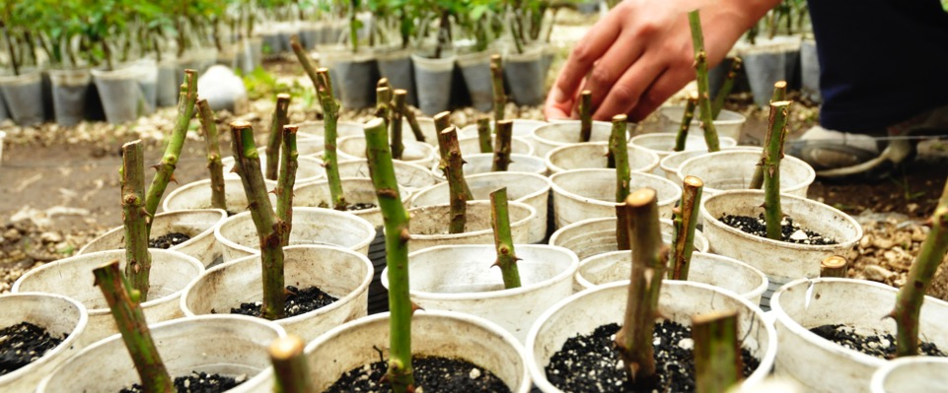
COMING
Fortune
Hot Spot
Queens Crown
Silantoi
In the search for more...
SOON

Slide 7
Ph 593 2 212 7512 • 593 9 935 878 64
@ sales@josarflor.com
www.josarflor.com

